Slide 1


Análisis Gestión de la Demanda
Servicio TCS – Bancolombia

Slide 2
Resumen Posiciones Junio - Julio 2024
Mes | % seleccionadas
Junio | 38%
Julio | 17%
Mes | %Preseleccionados | %No Seleccionados
Junio | 31% | 23%
Julio | 50% | 17%

Slide 3
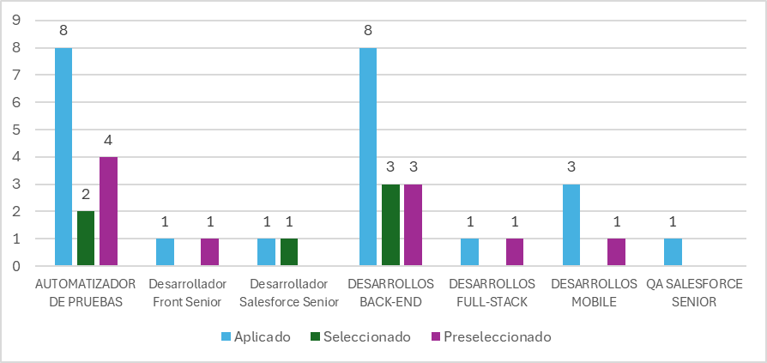
Analistas qe se han presentado más de una vez
Analista | # Preselecciones
ALAN MÁRQUEZ ESCORCIA | 2
ANDRES FELIPE MARAGUA BARRIOS | 2
JUAN ANDRÉS LÓPEZ ÁVILA | 3
JUAN DAVID LLORENTE PETRO | 2
SERGIO RODRÍGUEZ RUIZ | 4
Grand Total | 13
Durante estos dos últimos se han presentado el mayor número de preseleccionados. Aún teniendo resultados m uy positivos en sus pruebas .

